Slide 1
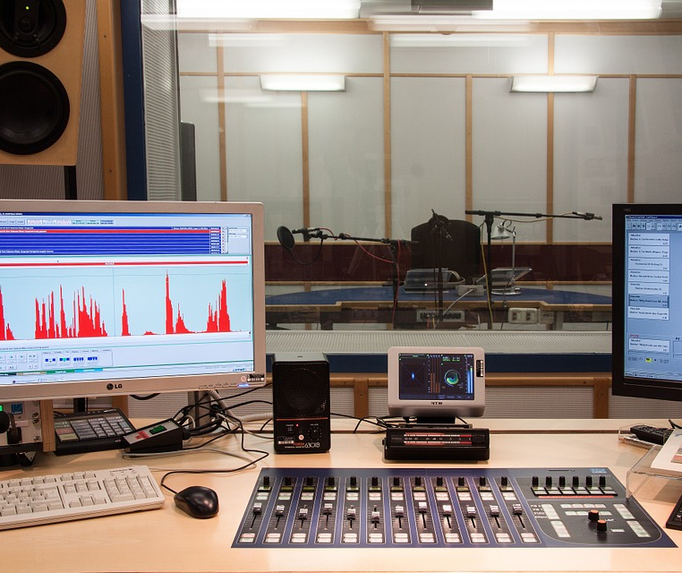
人教版高中物理选修3-4
第14章 电磁波
第四节 电磁波与信息化社会
第五节 电磁波谱
MENTAL HEALTH COUNSELING PPT
讲解人：xippt 时间：2020.5.25

Slide 2
一、电磁波与信息的传递
纸和印刷术的发明
书籍、报纸
电报
电磁学的进步
电缆--有线传输
电磁波
光缆--无线传输
信息论：电磁波的频率越高，相同时间内传递信息量越大
光的频率比无线电波频率高得多，可以传递大量信息

Slide 3
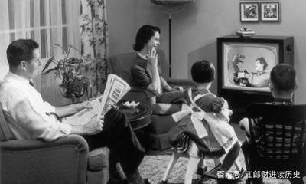
二、电视
电视机的诞生
1927年，英国发明家贝尔德

Slide 4
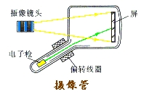
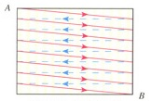

摄像管
二、电视
摄像管摄取景物的图像转变为可以发射的—电信号 ，发射出去。
电子束把一幅图象按照各点的明暗情况，逐点变为强弱不同的信号电流，通过天线把带有图象信号的电磁波发射出去。
景物

Slide 5
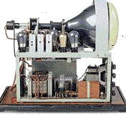
电视机接收端
二、电视
显像管的电子束也在屏幕上扫描，扫描的方式与步调与摄像管的扫描同步，同时，显像管电子枪发射的电子束的强弱受图象信号的控制。
摄像机在1s内要传送25幅画面，电视接收也以相同在荧光屏上显现这些画面，由于画面更换迅速和视觉暂留效应，我们感觉到的便是活动的影像。

Slide 6
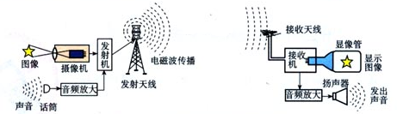
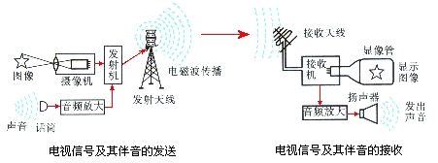
电视广播的发射与接收过程
二、电视
发射
接收 调谐
低频电信号
调制
还原
高频载波信号
解调
全过程示意图

Slide 7
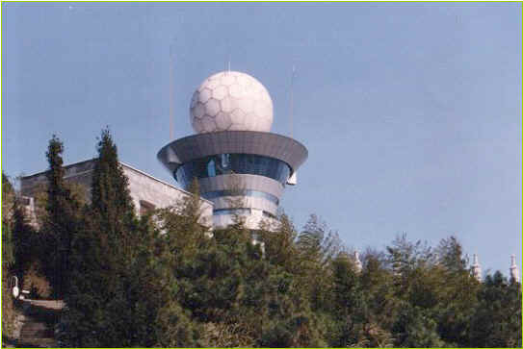
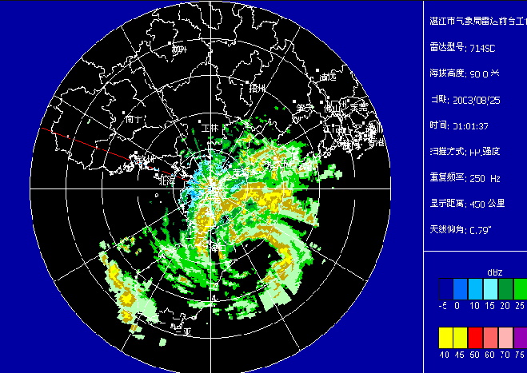
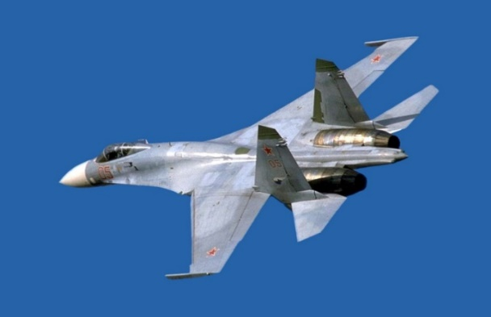
三、雷达
雷达在军事、飞机导航、气象预测方面有巨大作用。
了解雷达用的是什么电磁波?
为什么可以根据雷达显示屏看出离障碍物有多远？

Slide 8

雷达所用电磁波特点
三、雷达
微波（超短波）——频率高，波长极短，沿直线传播，能够穿过电离层，受大气影响小，收到的信号强且稳定。

Slide 9
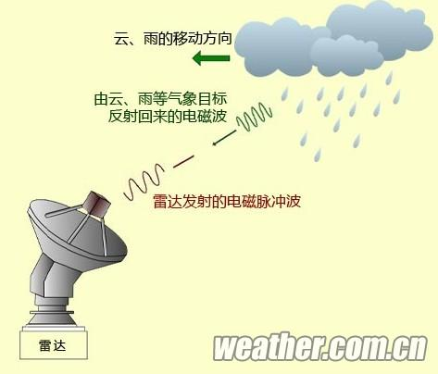
三、雷达
1.雷达向一定方向发射无线电波脉冲，遇到障碍物时，反射回来被天线接收。
2.无线电波的传播速度是C，测出从发射无线电波到接收无线电波的时间t，就可确定障碍物的距离。再根据发射无线电波的方向和仰角，便可确定障碍物的位置。

Slide 10
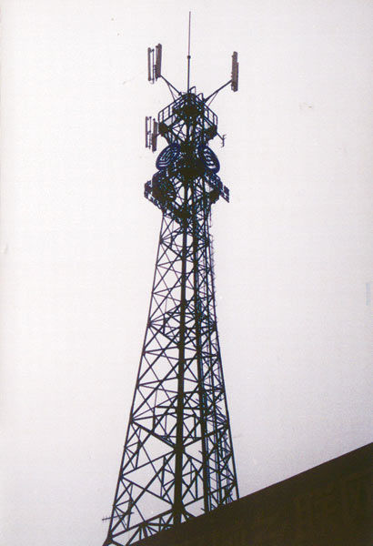
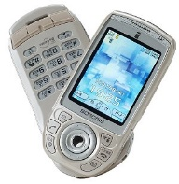
四、移动电话
移动通信基站
每部移动电话都是一个无线电台，将用户的声音转变成高频电信号发射到空中，同时它又相当于一台收音机，捕捉空中的电磁波，使用户接收到对方送来的信息

Slide 11

五、因特网

Slide 12
电磁波的危害
手机释放的电磁辐射对脑细胞的影响
电磁辐射的遗害会不断累积﹐在十至十五年后﹐很可能出现更多因手机普及而导致的癌症病例
电磁辐射对胎儿的发育起到极大的影响。容易导致胎儿畸形和发育不良。

Slide 13
电磁波危害的预防
（一）拔掉插头可防止电磁波：
电器用品不使用时，最好将插头拔掉，避免室内环境受到电磁波的侵害。
（二）保持距离可减少电磁波：
没错，距离越远，电磁波强度越弱。所以在使用电器用品像电脑、电视、电风扇、吹风机、微波炉、电磁炉时，都要远离这些电器用品，以策安全。

Slide 14
电磁波谱

Slide 15
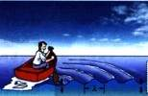
一、波长、频率和波速
1.波长:相邻的两个波峰(或波谷)之间的距离(单位:m)
2.频率:在1s内传播完整波长的个数
3.波速:用来描述波传播快慢的物理量
三者关系:
即:
或

Slide 16
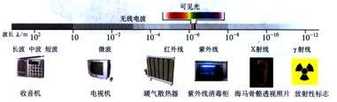
二、电磁波谱
1.概念:按电磁波的波长或频率大小的顺序把它们 排列成谱 频率逐渐增大
不同的电磁波由于具有不同的频率,才具有不同的特性
从左向右频率逐渐增大，波长逐渐减小

Slide 17

无线电波
二、电磁波谱
范围：波长大于1mm，频率小于3GHz
应用：广播、电视、天体物理研究，微波炉中的微波也是无线电波
红外线
范围：波长比无线电波短，比可见光长
特点：红外线具有热效应，任何物体都能辐射红外线，温度越高，红外辐射越强）
应用：①红外线遥感②遥控③红外线加热

Slide 18


可见光
二、电磁波谱
波长范围：400nm-700nm
包含七种颜色的色光：红、橙、黄、绿、蓝、聢、紫
作用：引起人眼视觉
紫外线
波长范围：5nm-400nm
特征：具有较大的能量
应用：①杀菌②促进钙的吸收③防伪（例：验钞机）
危害 ：过量的紫外线照射会伤害眼睛和皮肤

Slide 19


x射线和γ射线
二、电磁波谱
范围：波长比紫外线更短
x射线应用：①检查人体内部器官②金属探伤③安检）
γ射线应用：①杀死癌细胞②金属探伤

Slide 20
三、电磁波的能量
麦克斯韦预言了电磁波的存在，赫兹通过实验证实了电磁波的存在，这说明电磁波是一种客观存在的物质
例：我们可以利用微波对食物进行加热，光是一种电磁波，太阳光照射到我们身上，我们感觉到身体热起来，我们的收音机能够受到广播电台的声音，那是因为电台发射的电磁波在收音机的天线里感应出了电流。这种种现象说明电磁波具有能量

Slide 21
四、太阳辐射
1.太阳辐射中包含无线电波、红外线、可见光、紫外线、x射线、γ射线
2.能量集中在可见光、红外线、紫外线三个区域
3.波长在黄绿光的辐射能量最强 ,人眼对黄绿光感受最强

Slide 22
课堂练习
【例题1】．关于电磁场理论，以下说法正确的是：( )
A．在电场周围一定会产生磁场
B．任何变化的电场周围空间一定会产生变化的磁场
C．均匀变化的电场会产生变化的磁场
D．周期性变化的电场会产生周期性变化的磁场
D

Slide 23
课堂练习
【例题2】. 在电磁波谱中，红外线、可见光和伦琴射线（射线）三个波段的频率大小关系是 ( )
A．红外线的频率最大，可见光的频率最
B．伦琴射线的频率最大，红外线的频率最小
C．可见光的频率最大，红外线的频率最
D．伦琴射线频率最大，可见光的频率最小
B

Slide 24
课堂练习
【例题3】．关于电磁波的下列说法，不正确的是（ ）
A.电磁波可以在真空中传播
B. 电磁波不能在空气中传播
C. 麦克斯韦第一次通过实验验证了电磁波的存在
D. 赫兹第一次通过实验验证了电磁波的存在
B

Slide 25
版权声明
感谢您下载xippt平台上提供的PPT作品，为了您和xippt以及原创作者的利益，请勿复制、传播、销售，否则将承担法律责任！xippt将对作品进行维权，按照传播下载次数进行十倍的索取赔偿！
1. 在xippt出售的PPT模板是免版税类(RF:
Royalty-Free)正版受《中国人民共和国著作法》和《世界版权公约》的保护，作品的所有权、版权和著作权归xippt所有,您下载的是PPT模板素材的使用权。
2. 不得将xippt的PPT模板、PPT素材，本身用于再出售,或者出租、出借、转让、分销、发布或者作为礼物供他人使用，不得转授权、出卖、转让本协议或者本协议中的权利。

Slide 26
人教版高中物理选修3-4
第14章 电磁波
感谢各位的聆听
MENTAL HEALTH COUNSELING PPT
讲解人：xippt 时间：2020.5.25

